Slide 1
GROBNICA CARA QIN SHI-HUANGDIJA
Dina Jelavić 1.j

Slide 2
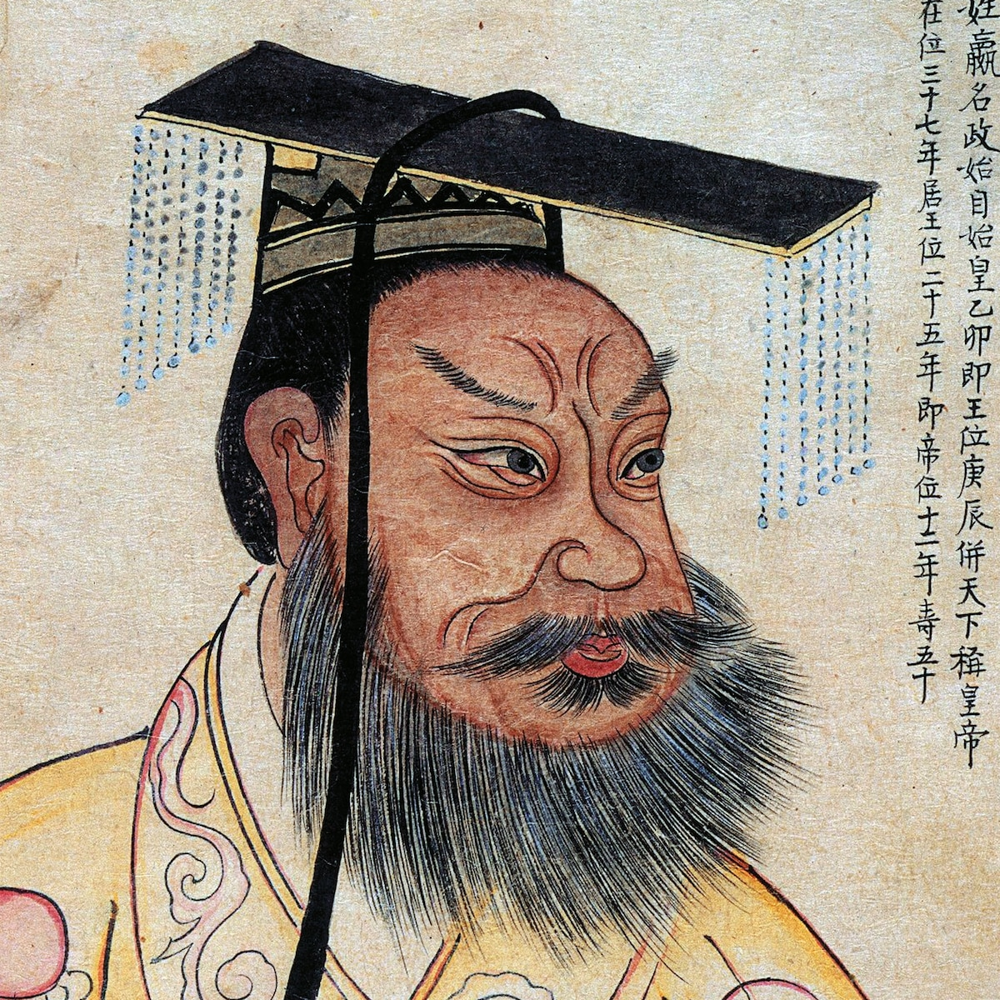
CAR QIN SHI-HUANGDI
Qin Shi Huangdi je kineski car iz dinastije Qin koji je 221. pr. Kr. ujedinio pod svojom vlašću cijelu današnju Kinu i time postao prvi car koji je zavladao cijelom današnjom Kinom
Vladao je kao car 221. pr. Kr.-210. pr. Kr.
Huangdi je postao vladar Države Qin 246. pr. Kr., u vrijeme kada su Kinom vladali sedam dinastija koje su međusobno ratovale i borile se za prevlast (Doba zaraćenih država)

Slide 3
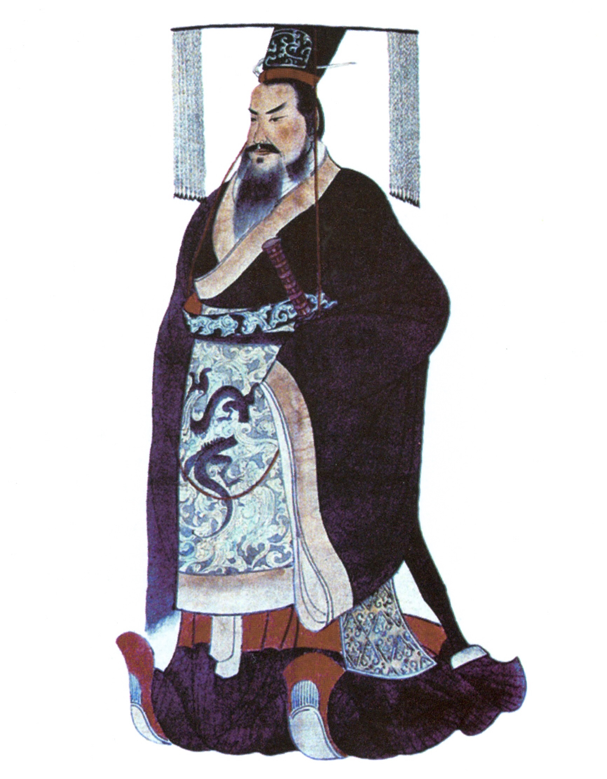
SMRT CARA QIN SHI-HUANGDIJA
Qin Shi Huang umro je 10. rujna 210. pr. Uzrok smrti, prema pisanim izvorima kasnijih stoljeća, bilo je uzimanje tableta koje su monarha trebale učiniti besmrtnim koje su sadržale živu
Car nije želio postati stanovnik vlastite grobnice, te je posljednjih godina života potrošio mnogo vremena i novca tražeći čarobni eliksir koji daruje besmrtnost

Slide 4
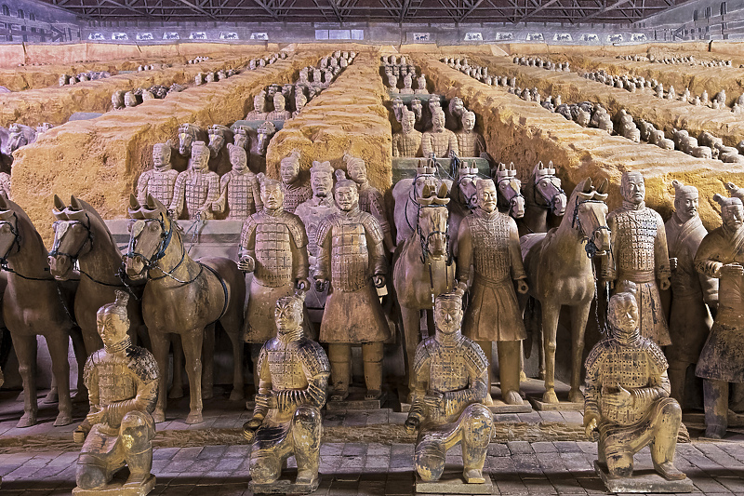
GROBNICA
Grobni kompleks se sastojao od mnogih dvoraqna palače I prostorija
Unutar grobnice se nalazilo oko 8000 glinenih kipova vojnika I više od 600 konja upregnutih u bojna kola
Grobnica upućuje na veliku moć spomenutog cara I vjeru u zagrobni život

Slide 5
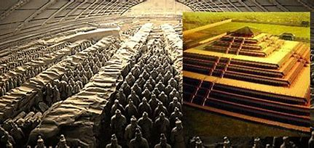
PRONALAZAK
Godine 1974., kineski seljaci su kopali bunar iznenada naletjeli na fragmente neke vrste keramike I prijavili su ih arheolozima
2 tisućljeća nakon se u naš svijet vratilo oko 8 tisuća kipova ratnika koji su u zagrobni život pratili cara Qin Shi Huangdija
Grobnica Qin Shi Huanga nalazi se u blizini grada Xi'ana u provinciji Shaanxi, bivšoj prijestolnici Kine za vrijeme prvih carskih dinastija

Slide 6
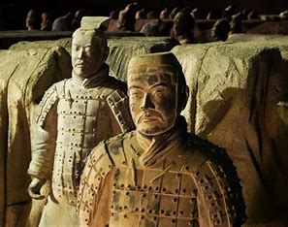
8000 FIGURA
Vojska od terakote ima oko osam tisuća figura koncentriranih u tri podzemna hodnika.
Ovo je vrlo gruba procjena, budući da su kipovi uglavnom razbijeni i zahtijevaju restauraciju ili
Detalji kipova oblikovani su od gline, pečeni, obojani i sastavljeni u ovom obliku
Noge i tijela izrađivani su posebnim oblicima, glave s licima, frizure, uši i sve ostalo najvjerojatnije je oblikovano iz prirode
Oni su različiti i prikazuju različite ljude, najvjerojatnije prave borce Qin Shi Huanga

Slide 7
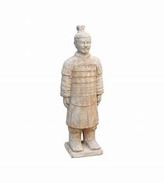
TERAKOTA RATNIK
Šuplja glinena statua koja prikazuje carevog vojnika u nekom položaju pogodnom za korištenje oružja
Težak oko 130-200 kilograma
U početku su kipovi bili oslikani, no dva tisućljeća pod zemljom utjecala su na njihovu sigurnost, pa je sada boja sačuvana vrlo fragmentarno
Ipak, figura oblikovana u punoj municiji tog vremena daje mnogo podataka o tome kako su izgledali i kako su se odijevali borci 3. stoljeća prije Krista

Slide 8
LITERATURA
https://i.natgeofe.com/n/1501a526-7208-4990-80cb-66162c008b17/qin-shi-huangdi-og.jpg?w=1200
Qin Shi Huangdi – Wikipedija (wikipedia.org)
https://th.bing.com/th/id/OIP.8WqTJ5XUfBolUYEWNcMIWwHaDV?w=332&h=157&c=7&r=0&o=5&dpr=1.3&pid=1.7
Tajne grobnice Qin Shi Huanga: 7 nevjerojatnih činjenica o vojsci od terakote koje će iznenaditi čak i povjesničare | Biologija 2023 (scienceamazing.com)
https://th.bing.com/th/id/OIP.zHcEkjXDB48wffJ1jsRp-QHaFj?w=229&h=180&c=7&r=0&o=5&dpr=1.3&pid=1.7
https://static.klix.ba/media/images/vijesti/b_220216044.jpg?v=1
https://upload.wikimedia.org/wikipedia/commons/2/27/Qinshihuang.jpg

